Slide 1
第13章 图形界面程序设计*

Slide 2
目录
13.1 图形用户界面概述
13.2 常用控件
13.3 对话框
13.4 布局管理器
13.5 事件处理
13.6 图形用户界面应用举例

Slide 3
13.1 图形用户界面概述

Slide 4
13.1.1 图形用户界面
图形用户界面（Graphical User Interface，简称GUI，又称图形用户接口）是指采用图形方式显示的计算机操作用户界面。
GUI极大地方便了非专业用户的使用，人们不再需要死记硬背大量的命令，取而代之的是通过窗口、菜单、按键等方式来方便地进行操作。
图形用户界面允许用户使用鼠标等输入设备操纵屏幕上的图标或菜单选项，用来选择命令、调用文件、启动程序或执行其他一些日常任务。
图形用户界面由窗口、下拉菜单、对话框及其相应的控制机制构成

Slide 5
13.1.2 tkinter库创建图形用户界面
tkinter库
Python提供的，用于图形界面编程的内置图形用户界面库
其他第三方库，如wxPython、PyGTK、PyQt、PySide、wxWidgets、easygui等。
tkinter模块（Tk interface，Tk接口）
是Python的标准Tk图形用户界面工具包的接口
tkinter模块定义一些类和函数，调用它们就可以进行图形用户界面的设计和编程。
tkinter没有可视化界面设计工具，需要通过代码完成设计

Slide 6
tkinter库
tkinter库组成
_tkinter是二进制扩展模块
tkinter是主模块
tkinter.constants模块定义了很多常量
其他：tkinter.ttk、tkinter.font等
导入tkinter模块的两种方法：
import tkinter
from tkinter import *
【例13-1】导入tkinter模块，创建包含标签和按钮的窗口

Slide 7
tkinter库创建图形用户界面的基本步骤
Python的图形用户界面包括一个主窗口，主窗口是一个容器，主窗口中又包含各种界面元素。
用tkinter模块创建图形用户界面应用程序的基本步骤如下：
Step1：创建主窗口及设置主窗口的属性；
Step2：在主窗口中添加各种控件并设置其属性；
Step3：调整对象的位置和大小；
Step4：为控件定义事件处理程序；
Step5：进入主窗口的事件循环。
以上步骤中Step2~Step4的顺序可以打乱进行。

Slide 8
设置主窗口或控件的属性
可以在创建主窗口或控件的同时设置属性，也可以通过如下形式修改属性：
对象名['属性名'] = 属性值
btn['text'] = '退出'
tkinter的主窗口或有些控件的configure()方法（也可简写为config）用于修改属性：
对象名.configure(属性名1=属性值1, 属性名2=属性值2)
mywindows.config(height=100, width=150)

Slide 9
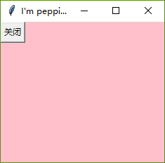
创建主窗口
创建主窗口需要调用tkinter库中Tk()函数，调用该函数时一般无参数。
import tkinter
窗口名 = tkinter.Tk()
或
from tkinter import *
窗口名=Tk()
【例13-2】创建并设置窗口。

Slide 10
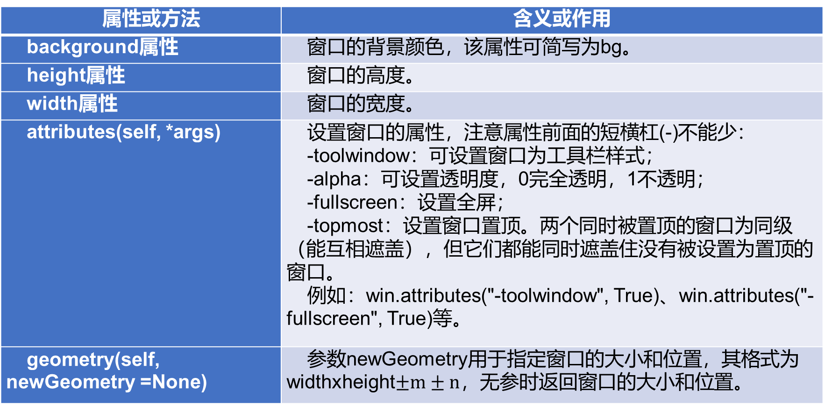
窗口对象常用的属性和方法
属性或方法 | 含义或作用
background属性 | 窗口的背景颜色，该属性可简写为bg。
height属性 | 窗口的高度。
width属性 | 窗口的宽度。
attributes(self, *args) | 设置窗口的属性，注意属性前面的短横杠(-)不能少： -toolwindow：可设置窗口为工具栏样式； -alpha：可设置透明度，0完全透明，1不透明； -fullscreen：设置全屏； -topmost：设置窗口置顶。两个同时被置顶的窗口为同级（能互相遮盖），但它们都能同时遮盖住没有被设置为置顶的窗口。 例如：win.attributes("-toolwindow", True)、win.attributes("-fullscreen", True)等。
geometry(self, newGeometry =None) | 参数newGeometry用于指定窗口的大小和位置，其格式为widthxheight$±m±n$，无参时返回窗口的大小和位置。

Slide 11
窗口对象常用的属性和方法
属性或方法 | 含义或作用
minsize(self, width=None, height=None) | 设置窗口的最小尺寸，参数width指定最小宽度，参数height指定最小高度。
maxsize(self, width=None, height=None) | 设置窗口的最大尺寸，参数width指定最大宽度，参数height指定最大高度。
overrideredirect(self, boolean=None) | 参数boolean为True则去掉窗口的框架，脱离windows窗口管理，此时不能拖动窗口，也不会出现在任务栏。
winfo_screenwidth() | 获取屏幕分辨率的宽度。
winfo_screenheight() | 获取屏幕分辨率的高度。
title(self, string=None) | 参数string指定窗口的新标题内容，无参时返回现有标题的内容。
resizable(self, width=None, height=None) | width参数指定窗口的宽度是否可调，height参数指定窗口的高度是否可调。
state(self, newstate=None) | 参数newstate指定窗口的模式。
mainloop(n=0) | 调用该方法进入窗口的主事件循环。

Slide 12
设置窗口大小和位置
窗口的大小和位置还可以通过窗口的geometry()方法设置：
窗口名.geometry(newGeometry)
参数newGeometry是一个字符串，其格式为
widthxheight±m±n
width、height：窗口宽度和高度，两者之间的是小写英文字符x
±m±n：用于指定窗口在屏幕上的位置
若m、n之前用+号，是窗口距离屏幕左边和上边的距离
若m、n之前用-号，是窗口距离屏幕右边和下边的距离
newGeometry字符串中不能含有空格

Slide 13
进入主窗口的事件循环
进入主窗口的事件循环的方法是调用窗口的mainloop()方法
窗口名.mainloop()
窗口的mainloop()方法使窗口及控件显示出来，然后进入消息处理循环
除非关闭窗口，否则程序将一直处于消息处理循环中。

Slide 14
13.2 常用控件

Slide 15
13.2.1 概述
tkinter提供的控件对应到tkinter模块中相应的类。建立图形用户界面时，创建的是控件类对应的一个个对象实例。
控件名 | tkinter类 | 简要功能介绍
按钮 | Button | 类似标签，主要对鼠标的单击做出响应。
标签 | Label | 用来显示文字或图片。
消息 | Message | 类似于标签，但可以显示多行文本。
文本框 | Entry | 单行文字域，用来收集键盘输入。
文本域 | Text | 多行文字区域，可用来收集或显示用户输入的文字。

Slide 16
tkinter提供的控件
控件名 | tkinter类 | 简要功能介绍
单选框 | Radiobutton | 一组按钮，其中只有一个可被“按下”。
复选框 | Checkbutton | 一组方框，可以选择其中的任意多个。
列表框 | Listbox | 一个选项列表，用户可以从中选择一个或多个条目。
框架 | Frame | 包含其他组件的纯容器。
滚动条 | Scrollbar | 对其支持的组件（如文本域、画布、列表框、文本框等）提供滚动功能。
进度条 | Scale | 线性“滑块”组件，可设定起始值和结束值，会显示当前位置的精确值。
菜单 | Menu | 点下菜单按钮后弹出的一个选项列表，用户可以从中选择。
菜单按钮 | Menubutton | 用来包含菜单的组件（有下拉式、层叠式等）。
顶级 | Toplevel | 类似框架，但提供一个独立的窗口容器。
画布 | Canvas | 提供绘图功能（如直线、椭圆、多边形、矩形等），可以包含图形或位图。

Slide 17
创建控件实例
[tkinter.]控件类名(父窗口对象[, 其他参数])
父窗口对象是指控件放置的窗口。
父窗口可省略，此时系统自动生成一个容纳当前控件的父窗口
其他参数用于指定所创控件对象的某些属性，视控件不同而不同
#1. >>> import tkinter
#2. >>> btn1 = tkinter.Button(text='自动生成父窗口')
#3. >>> btn1.pack()

Slide 18
控件的布局
创建完对象后，可以调用对象的pack()方法或grid()方法或place()方法，让对象在父窗口中显示出来。
关于这些方法，13.4节会有详细的介绍。

Slide 19
控件的公共属性
所谓的公共属性是指很多控件都具有的属性。
（1）height和width属性。
height是控件的高度，width是控件的宽度。
高度和宽度的度量单位：有些是像素、有些是字符。
（2）command属性。
当对控件进行特定操作时，调用command属性指定的代码。
例如：b1 = Button(mainw, text='按钮', command=CallBack)，是单击该按钮Button控件时执行CallBack函数，CallBack也被称为回调函数。

Slide 20
控件的公共属性——font属性
font属性用于控制控件的字体。
格式1：font = '字体 –字号 bold italic underline overstrike '
格式2：font = ('字体', 字号, 'bold', 'italic', 'underline', 'overstrike')
六项字体格式参数：第1项是字体，第2项是字号大小，后面四项的顺序可以任意，也可以不出现。
格式1的字符串中，六项格式之间有空格，字号前有个负号。
格式2是一个元组，字号可以是整数也可以是字符串，其他项是字符串。字体和字号设为空字符串时，采用系统默认的设置。

Slide 21
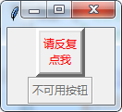
13.2.2 按钮
Button（按钮）控件用来实现各种按钮。按钮能够包含文本或图像，并能将按钮与一个Python函数或方法相关联。
变量 = Button(父容器对象名[, text=显示文本[, command=事件响应函数或命令]])
【例13-4】图标按钮的演示。

Slide 22
Button控件的属性
属性 | 作用及用法
text | 按钮表面的提示文字。
command | 对按钮点击鼠标时系统会执行的响应代码。
width | 宽度，度量单位为字符。
height | 高度，度量单位为字符。
bitmap | 显示系统内置的图标，可选图标参数有error、hourglass、info、questhead、question、warning、gray12、gray25、gray50、gray75。
image | 显示自定义的图片。
bg | 背景色。
fg | 前景色。
bd | 按钮的边框粗细，缺省为1或2个像素。
state | 按钮的状态，可以设为正常normal、激活active和禁用disabled。
relief | 按钮边框的3D效果，可以设为FLAT、GROOVE、RAISED、RIDGE、SOLID、SUNKEN等。

Slide 23

13.2.3 标签和消息
标签Label控件
Label（标签）控件用于显示文本。
变量 = Label(父容器对象名[, text=显示文本])
Label控件文本的内容由text属性指定。
Label控件还可以使用bitmap属性显示系统图标，或使用image属性显示自定义图片
【例13-5】标签控件的演示。

Slide 24
Label控件的常用属性
属性 | 作用及用法
text | 显示的文字内容。
width | 宽度，度量单位为字符。
height | 高度，度量单位为字符。
bitmap | 显示系统内置的图标，可选图标参数有error、hourglass、info、questhead、question、warning、gray12、gray25、gray50、gray75。
image | 显示自定义的图片。
bg | 背景色。
fg | 前景色。
bd | 按钮的边框粗细，缺省为1或2个像素。
wraplength | 指定多少单位后开始换行，用于多行文本显示。
justify | 多行文本的对齐方式，可以设为左对齐LEFT、居中CENTER或右对齐RIGHT。
relief | 按钮边框的3D效果，可以设为FLAT、GROOVE、RAISED、RIDGE、SOLID、SUNKEN等。

Slide 25

消息Message控件
Message（消息）控件显示多行文本。
变量 = Message(父容器对象名[, text=显示文本])
Message控件的文本行数是系统自动选择的。
Message的属性与Label控件基本一致，可参考Label控件，但无wraplength属性。
【例13-6】消息控件的演示。

Slide 26
13.2.4 文本框
文本框用于输入和编辑文本，输入过程中可以进行编辑，如光标定位、修改和插入等。
Python提供了两种文本框
单行文本框Entry控件
实现单行文本的输入和编辑。
多行文本框Text控件。
支持多行文本的输入与编辑

Slide 27
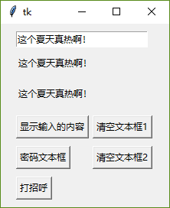
单行文本框Entry控件
变量 = Entry(父容器对象名[, textvariable=变量1])
（1）获得文本框的输入内容的办法：
调用文本框Entry对象的get()方法。
为Entry对象的textvariable属性指定StringVar类型变量
调用StringVar类型变量的get()方法可以获得用户输入的内容
（2）用代码设置文本框的内容有以下办法：
文本框的delete(字符起始位置, 结束字符的位置+1)方法。
与textvariable属性绑定的变量的set(指定字符串)方法。
【例13-7】单行文本框的基本功能演示。

Slide 28
Entry控件的常用属性
属性 | 作用及用法
width | 宽度，度量单位为字符（文本框无height属性）。
bg | 背景色。
fg | 前景色。
bd | 文本框的边框粗细。
justify | 多行文本的对齐方式，可以设为左对齐LEFT或右对齐RIGHT。
relief | 按钮边框的3D效果，可以设为FLAT、GROOVE、RAISED、RIDGE、SOLID、SUNKEN等。
state | 按钮的状态，可以设为正常normal、激活active和禁用disabled。
show | 指定输入的文本都显示为该属性字符。

Slide 29
多行文本框Text控件
变量 = Text (父容器对象名)
其运行结果是一个允许文本编辑的多行区域。
Text不允许绑定StringVar变量，而是通过Text的方法获取、删除、插入和替换文本（见下页） 。

Slide 30
Text控件的常用方法
方法 | 作用及用法
get(index1, index2=None) | 获取从index1开始到index2为止的文本，不包含index2。
delete(index1, index2=None) | 删除从index1开始到index2为止的文本，不包含index2。
insert(index, chars) | 在index前插入chars的文本内容。
replace(index1, index2, chars) | 用chars替换从从index1开始到index2为止的文本，不包含index2。

Slide 31
Text控件的常用方法中的参数index
参数index代表了多行文本的位置。其格式如下：
标号1.标号2
（1）index可以是字符串，也可以是一个实数，建议优先选择字符串。
'4.10'表示第4行第10个字符
4.10表示的是第4行第1个字符，末尾的0被无视了。
（2）小数点是分隔符；标号1代表行号，行号从1开始；标号2代表行中字符的位置，行中字符从0开始编号。
（3）index后面可以跟linestart、lineend、wordstart或wordend辅助关键字（见下页）。
（4）index也可以直接使用表13-7中的大写常量（见下页）。

Slide 32
参数index中文本位置常量
关键字 | 作用
linestart | 文本位置为index中标号1所指的一行的首字符。
lineend | 文本位置为index中标号1所指的一行的最后一个字符。
wordstart | 文本位置为index中标号1所指的一行、编号为标号2的单词的首字符。
wordend | 文本位置为index中标号1所指的一行、编号为标号2的单词的最后一个字符之后的位置。
INSERT | 文本位置为光标的插入点。
CURRENT | 文本位置为鼠标的当前位置。
END | 文本位置为文本框的最后一个字符之后的位置。
SEL_FIRTST | 文本位置为选中文本的第一个字符。
SEL_LAST | 文本位置为选中文本的最后一个字符之后的位置。

Slide 33
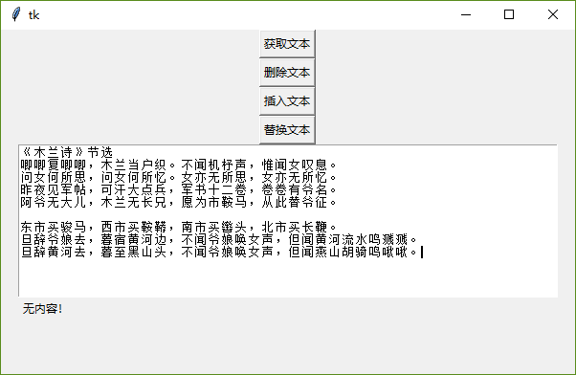
【例13-8】多行文本框的基本功能演示。

Slide 34
13.2.5 单选按钮和复选框
1．单选按钮Radiobutton控件
变量 = Radiobutton(父容器对象名[, text=显示文本[, variable=变量[, value=值[, command=事件响应函数或命令]]]])
variable属性与tkinter模块中的IntVar或SrtingVar类型变量绑定
若value属性值为整型时应选IntVar类型
若value属性值为字符串则应选SrtingVar类型
单选按钮的同组单选按钮
组内的所有单选按钮的variable属性与同一个变量绑定。
在command属性的事件函数代码中，判断variable属性值。

Slide 35
13.2.5 单选按钮和复选框
2．复选框Checkbutton控件
变量 = Checkbutton(父容器对象名[, text=显示文本[, variable=变量[, value=值[, command=事件响应函数或命令]]]])
复选框的variable属性绑定的变量只能是IntVar类型的变量
未被勾选对应值0，被勾选对应值1。
每个复选框都是独立的，每个复选框绑定不同的变量，各自对应的不同的响应事件函数。

Slide 36
Radiobutton（或Checkbutton）控件的常用属性和方法
属性/方法 | 作用及用法
text | 单选按钮（或复选框）附近的提示文字。
command | 对单选按钮（或复选框）单击鼠标时系统会执行的响应代码。
variable | 指定与单选按钮（或复选框）绑定的变量。
value | 单击单选按钮（或复选框）后对应的取值。
state | 按钮的状态，可以设为正常normal、激活active和禁用disabled。
select() | 令单选按钮（或复选框）变为选中状态。
deselect() | 取消单选按钮（或复选框）的选中状态。

Slide 37
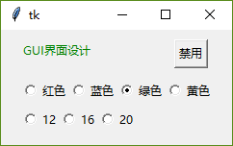
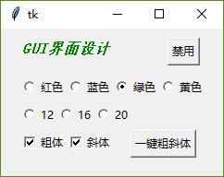
单选按钮和复选框的示例
【例13-10】改写例13-9，增加两个复选框。
【例13-9】单选按钮的功能演示。

Slide 38
13.2.6 列表框
变量 = Listbox(父容器对象名[, listvariable=变量[, selectmode=MULTIPLE| BROWSE| EXPANDED,…]]])
列表框中的条目有对应的索引值，索引编号从0开始
每个条目显示的内容为该条目的值。
listvariable属性与SrtingVar类型的变量绑定，列表框的所有条目值都会存储在变量中。
tkinter的子模块ttk中包含了下拉列表框Combobox控件，与列表框相似度很高。

Slide 39
Listbox控件的常用属性和方法(一)
属性/方法 | 作用及用法
width | 宽度，度量单位为字符。
height | 高度，度量单位为字符。
listvariable | 指定与列表框绑定的变量，变量中存放的是所有条目的值，修改绑定变量即可修改列表框的条目内容和数量。
selectmode | 指定是否可以多选，不设置该属性则为单选，该参数的可选值为： MULTIPLE：允许多选； BROWSE：通过鼠标移动来选中Listbox中的位置； EXPANDED：使Listbox支持Shift键和Control键。
insert(index, *elements) | 向listbox中添加一个条目。参数index指定添加为索引值，索引值可以为整数，也可以为ACTIVE和END，ACTIVE是向当前选中的条目前插入一项（即使用当前选中的索引作为插入位置）；END是向Listbox的最后一项后插入一项；参数elements为添加的值。

Slide 40
Listbox控件的常用属性和方法(二)
属性/方法 | 作用及用法
delete(first, last=None) | 删除索引值从first到last（包含）的条目，缺省last则只删除索引值为first的一个条目。
selection_set(first, last=None) | 选中索引值从first到last（包含）的条目，缺省last则只选中索引值为first的一个条目。
size() | 当前Listbox中的item个数。
get(first, last=None) | 获取从first到last（包含）的条目内容，缺省last则只获取索引值为first的一个条目内容。
curselection() | 获取选中条目的索引值。
selection_includes(index) | 判断索引值为index的条目是否被选中，选中则返回1。

Slide 41
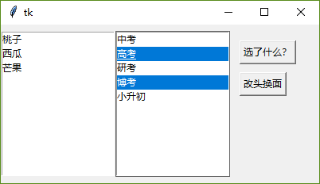
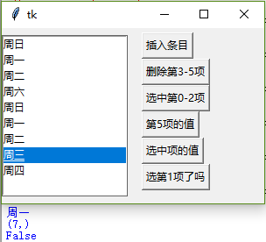
列表框的功能演示的两个示例
【例13-11】列表框的功能演示之一。
【例13-12】列表框的功能演示之二。

Slide 42
13.2.7 滚动条和刻度条
1．滚动条Scrollbar控件
Scrollbar（滚动条）控件用于辅助有较多显示内容的界面元素，只能与控件Canvas、Entry、Listbox、Text相结合。
变量 = Scrollbar (父容器对象名[, orient=HORIZONTAL])
缺省参数orient为垂直滚动条，水平滚动条用HORIZONTAL指定。
滚动条与其他控件结合时的设置步骤：
Step1：设置其他控件的yscrollcommand属性为Scrollbar控件的set()方法；
Step2：设置Scrollbar控件的command属性为该控件的yview()方法。

Slide 43
13.2.7 滚动条和刻度条
2．刻度条Scale控件
Scale控件可以输出限定数字区间内的某个数值。
变量 = Scale (父容器对象名[, from_=最小值[, to=最大值[, resolution=步长[, orient=HORIZONTAL[, variable=变量[, command=事件响应函数或命令]]]]]])
参数from_后的下划线不能缺少
command属性对应的响应函数有一个value参数，value的值代表刻度条的当前值。

Slide 44
Scale控件的常用属性
属性 | 作用及用法
from_ | 限定区间的最小值，默认值为0。
to | 限定区间的最大值，默认值为100。
resolution | 指定移动滑块跳动一下递增递减的值，默认值为1。
orient | 参数orient缺省时，默认为垂直滚动条，指定为HORIZONTAL后为水平滚动条。
variable | 指定与刻度条绑定的变量。
command | 刻度值发生变化时系统会执行的响应代码。

Slide 45
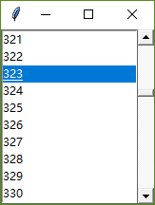
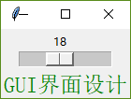
滚动条和刻度条的示例
【例13-13】列表框与滚动条绑定的演示代码。
【例13-14】刻度条的功能演示。

Slide 46
13.2.8 框架
1．框架Frame控件
Frame（框架）显示为一个矩形区域，它是一个容器控件，用于包含其他控件。
变量 = Frame(父容器对象名[, bd=边框粗细[, relief=边框3D效果[,…]]])
被框架包含的控件在创建时，第一个参数需要设置为框架。
框架作用：控件分组，或利用框架进行空间分割或填充。

Slide 47
13.2.8 框架
2． 标题框架LabelFrame控件
LabelFrame控件比Frame控件多了文字提示部分，且默认的边框线是3D风格的。
变量 = LabelFrame(父容器对象名[, text=文字提示[,…]])

Slide 48

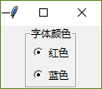
框架的示例
【例13-15】框架的功能演示。
【例13-16】标题框架的功能演示。

Slide 49
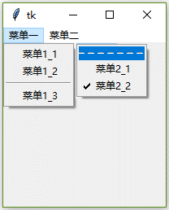
13.2.9 菜单
一个窗体的菜单由顶层菜单条、菜单组和菜单项组成。
菜单项引发相应的动作事件。
tkinter模块提供了Menu控件用于创建菜单。
菜单组
顶层菜单条
菜单项

Slide 50
菜单创建步骤和格式
（1）创建顶层菜单条
顶层菜单条变量 = Menu([父窗口变量] [[,] tearoff=0])
（2）将顶层菜单条关联到父窗口
格式1：父窗口变量.config(menu=顶层菜单条变量)
格式2：父窗口变量['menu']=顶层菜单条变量

Slide 51
菜单创建步骤和格式
（3）分别创建菜单组
菜单组变量 = Menu([顶层菜单条变量| 父窗口变量[, tearoff=0]])
属性tearoff默认值为1，表示整组菜单可以游离在屏幕上，值为0则不能游离。
（4）将菜单组关联到顶层菜单条
顶层菜单条变量.add_cascade(label=菜单组提示文字, menu=菜单组变量)

Slide 52
菜单创建步骤和格式
（5） 为菜单组添加菜单项
格式1：菜单组变量.add_command(label=菜单项提示文字, command=响应函数或代码)
用add_checkbutton创建复选按钮菜单项
格式2：菜单组变量.add_radiobutton (label=菜单项提示文字, command=响应函数或代码, variable=与单选按钮绑定的变量)
用add_radiobutton创建单选按钮菜单项
格式3：菜单组变量.add_command(label=菜单项提示文字, command=响应函数或代码, variable=与复选框绑定的变量)
add_command创建的是普通菜单项

Slide 53
菜单创建步骤和格式
（6）为菜单组添加分隔线
菜单组变量.add_separator()
【例13-17】菜单的功能演示。

Slide 54
菜单控件的常用方法
方法 | 作用
add_command(选项) | 在菜单中添加一个菜单项。
add_radiobutton(选项) | 创建单选按钮菜单项。
add_checkbutton(选项) | 创建一个复选按钮菜单项。
add_cascade(选项) | 通过将给定的菜单与父菜单相关联来创建新的分层菜单。
add_separator() | 在菜单中添加分隔线。
add(类型, 选项) | 在菜单中添加一个特定类型的菜单项。
delete(startindex[, endindex]) | 删除从startindex到endindex的菜单项。
entryconfig(index, options) | 允许修改由索引标识的菜单项，并更改其选项。
index(item) | 返回给定菜单项标签的索引号。
insert_separator(index) | 在index指定的位置插入一个新的分隔符。
invoke(index) | 调用与位置索引选择相关联的命令回调。如果是一个复选按钮，其状态在设置和清除之间切换；如果是一个单选按钮，那个选择则是设置的。
type(index） | 返回由index指定的选项的类型：cascade，checkbutton，command，radiobutton，separator或tearoff。

Slide 55
上下文菜单
上下文菜单也叫快捷菜单，是右击对象时弹出的菜单
创建快捷菜单的步骤：
Step1：建好菜单组并添加上必要的菜单项，或直接使用普通菜单中的某个菜单组，甚至顶层菜单。
Step2：定义以下格式的响应函数：
def 响应函数名(event):
菜单组变量|顶层菜单条变量.post(event.x_root, event.y_root)
Step3：设置需要弹出快捷菜单的对象的事件绑定：
控件对象变量.bind('<Button-3>', 响应函数名)

Slide 56
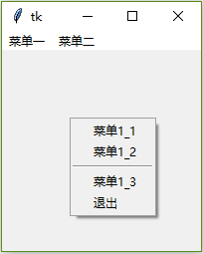
【例13-18】增加上下文菜单，并修改“菜单一”。

Slide 57
13.2.10 ttk子模块
ttk对各种控件进行了美化
下拉列表框Combobox取代了原来的Listbox
新增了LabeledScale（带标签的Scale）、Notebook（多文档窗口）、Progressbar（进度条）、Treeview（树）等组件。
Style对象可以统一设置控件的样式。
导入ttk子模块：
方式1：import tkinter.ttk [as别名]
方式2：from tkinter import *

Slide 58
13.3 对话框

Slide 59
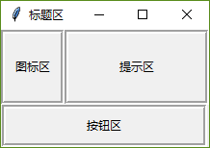
13.3.1 弹出消息框
消息对话框是独立于窗口的弹出式提示信息。
需要导入tkinter的子模块messagebox：
方式1：import tkinter.messagebox [as别名]
方式2：from tkinter.messagebox import *
消息框分成四个区域
标题区、图标区、提示区、按钮区。

Slide 60
消息框分类
提示消息框
提示消息框是给出一定的提示信息，消息框中只有一个确定按钮。
疑问消息框
疑问消息框在给出提示信息的同时，会给出不同数量和种类的按钮，供用户进行选择。

Slide 61
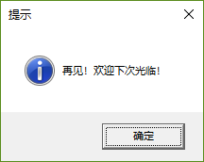
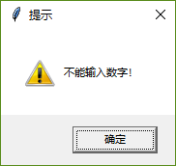
提示消息框
（1）showinfo函数
>>> btxt = showinfo(title='提示', message='再见！欢迎下次光临！')
（2）showwarning函数
>>> btxt = showwarning(title='提示', message='不能输入数字！')

Slide 62
提示消息框
（3） showerror函数
>>> btxt = showerror(title='提示', message='用户名或密码错误')

Slide 63
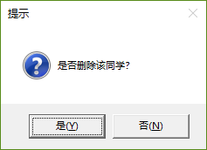
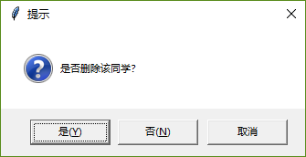
疑问消息框
（1） askquestion函数
>>> btxt = askquestion(title='提示', message='是否删除该同学？')
（2） askyesnocancel函数
>>> btxt = askyesnocancel (title='提示', message='是否删除该同学？')

Slide 64
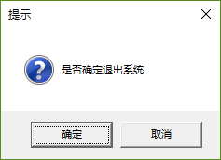
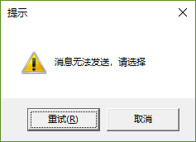
疑问消息框
（3） askokcancel函数
>>> btxt = askokcancel(title='提示', message='是否确定退出系统')
（4） askretrycancel函数
>>> btxt = askretrycancel(title='提示', message='消息无法发送，请选择')

Slide 65
13.3.2 文件选择对话框
tkinter中的filedialog子模块提供了相关函数，用于调用系统的文件浏览、打开和保存的标准对话框
askopenfilename()：调用打开文件的标准对话框
asksaveasfilename()：调用另存为的标准对话框
>>> from tkinter import *
>>> from tkinter.filedialog import *
>>> askopenfilename(title='打开Python程序文件',
filetypes=[('Python源文件','.py'),('所有文件','*.*')])

Slide 66
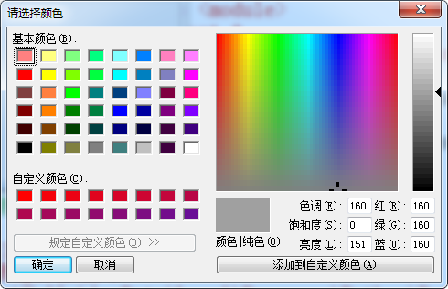
13.3.3 颜色选择对话框
tkinter中的colorchooser子模块提供了askcolor()函数，用于调用系统的颜色选择的标准对话框
>>> from tkinter import *
>>> from tkinter.colorchooser import *
>>> askcolor(title='请选择颜色')

Slide 67
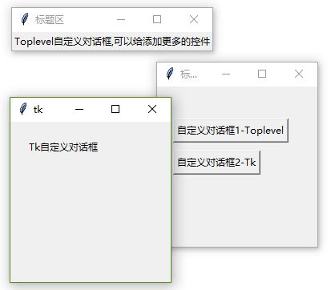
13.3.4 自定义对话框
自定义对话框，可以直接创建新的窗口或顶层窗口Toplevel来实现
自定义对话框与其他窗口一样的。
【例13-19】创建自定义对话框。

Slide 68
13.4 布局管理器

Slide 69
布局管理器
布局指的是子控件在父控件中的位置安排
tkinter模块提供了三种布局管理器：
pack布局管理器
grid布局管理器
place布局管理器

Slide 70
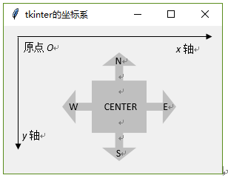
13.4.1 tkinter模块绘图坐标系
tkinter控件的位置用父控件的坐标系的值来表示。
tkinter的相对位置
方位值N、S、W、E、CENTER表示上、下、左、右、中心点
NW、SW、NE、SE表示左上角、左下角、右上角、右下角。

Slide 71
13.4.2 pack布局管理器
pack布局管理器将所有控件排列成一行或一列。
调用控件pack方法时，即通知pack布局管理器放置控件。
控件以一个系统自认为合适的大小放置到父控件适当位置
先调用pack方法的控件对象放到上面，然后依次向下排成一列。
pack方法的一般调用格式如下：
控件对象.pack([选项1=值1[, 选项2=值2[,..]]])

Slide 72
pack方法的常用选项
选项 | 作用
side | 控件靠在窗口的位置。左：LEFT，上：TOP，右：RIGHT，下：BOTTOM。
fill | 指定控件是否在x和y方向上填充（占满）父控件的空闲空间。取值X，则在x方向上填充；取值Y，则在y方向上填充；取值BOTH，则在x和y方向上都填充；取值NONE或缺省时，不填充。
expand | 指定如何使用额外的“空白”空间。取值1，则随着父控件的大小变化而变化；取值0，则子控件大小不能扩展。
padx | 设置子控件外部在x方向的间隙。默认单位为像素，可选单位为c（厘米）、m（毫米）、i（英寸）、p（打印机的点，即1/27英寸），在属性值后加上一个后缀即可。
pady | 设置子控件外部在y方向的间隙。单位同padx选项。
ipadx | 设置子控件内部在x方向与其他控件之间的间隙。单位同padx选项。
ipady | 设置子控件内部在y方向与其他控件之间的间隙。单位同padx选项。
after | 将控件置于其他控件之后。
before | 将控件置于其他控件之前。
anchor | 设置控件的锚点。锚点可用的方位值有N、S、E、W、CENTER、NE、SE、NW、SW。

Slide 73
13.4.3 grid布局管理器
grid布局管理器是将父控件逻辑上分割成由行列组成的表格，在指定位置放置想要的子控件。
调用控件的grid方法时，即通知grid布局管理器放置控件。
grid布局管理器自动根据里面的控件调节网格的大小。
grid方法的一般调用格式：
控件对象.grid([column=值1[, row=值2[, sticky=值3[,..]]]])
占位表格的行和列都是从0开始编号的。
column选项指定行编号，使用row选项指定列编号。
子控件大小比单元格小时，可以设置sticky选项来指定对齐方式。

Slide 74
grid方法的常用选项
选项 | 作用
column | 控件所在单元格的列号。
columnspan | 从控件所在单元格算起，控件占据的列数。
row | 控件所在单元格的行号。
rowspan | 从控件所在单元格算起，控件占据的行数。
padx | 设置子控件外部在x方向的间隙。默认单位为像素，可选单位为c（厘米）、m（毫米）、i（英寸）、p（打印机的点，即1/27英寸），在属性值后加上一个后缀即可。
pady | 设置子控件外部在y方向的间隙。单位同padx选项。
ipadx | 设置子控件内部在x方向与其他控件之间的间隙。单位同padx选项。
ipady | 设置子控件内部在y方向与其他控件之间的间隙。单位同padx选项。
sticky | 设置控件处在单元格中的方位，默认值为CENTER。其他方位值包括N、S、E、W、CENTER、NE、SE、NW、SW。

Slide 75
13.4.4 place布局管理器
place布局管理器是使用绝对坐标来排列控件。
控件对象.place(坐标[, 其他选项…])
坐标有两种方式：
方式1：x=值1, y=值2
方式2：relx=值1, rely=值2
方式1是绝对坐标。方式2是相对坐标。
place管理器中的anchor选项用来指定子控件的锚点。
放置子控件即是令父控件的坐标点与子控件的锚点重合。

Slide 76
place方法的常用选项
选项 | 作用
x, y | 设置子控件放置到父控件中的绝对坐标。
relx, rely | 设置子控件放置到父控件中的比例坐标。
height | 子控件绝对高度。
width | 子控件的相对宽度。
relheight | 子控件相对于父控件的高度比例。
relwidth | 子控件相对于父控件的宽度比例。
anchor | 设置控件的锚点。锚点可用的方位值有N、S、E、W、CENTER、NE、SE、NW、SW。

Slide 77
13.5 事件处理

Slide 78
13.5.1 tkinter的事件处理机制
1．控件的command属性
command属性可以绑定某个函数，当用户点击相关控件（也可以是拖动鼠标等其他操作），tkinter就会自动去调用被绑定的函数。
2．bind()方法处理事件的机制
tkinter使用bind()方法来进行更丰富多样的事件处理。

Slide 79
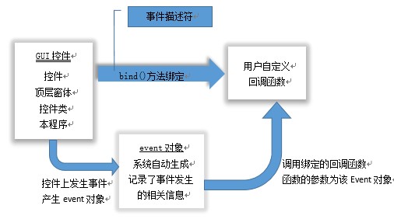
13.5.1 tkinter的事件处理机制
tkinter的事件处理机制如图，其中包括GUI控件、event类、bind方法、事件描述符和用户自定义的回调函数。

Slide 80
tkinter的事件处理过程
Step1：创建GUI控件，把需要事件处理的控件存放在变量中。
Step2：创建包含event参数的用户自定义的回调函数。
def 函数名(参数): # 参数名可以任意
函数体
回调函数的参数名可以任意，但一般多使用event作为参数。
Step3：调用bind()方法将控件和回调函数绑定。
Step4：调用窗口的mainloop()函数激活窗体及其包含的控件
tkinter将监控用户的动作，并生成相应的event对象。

Slide 81
13.5.2 event类
event类是tkinter用来记录事件发生时的环境参数的专用类
当事件发生时，tkinter会自动生成一个event对象，并作为回调函数参数传递给回调函数。
在回调函数中，通过访问event对象参数的各种属性来了解事件发生时的环境状态。
event对象的属性的使用格式
event.属性
print(‘X:’, event.x, ‘Y:’, event.y)：显示鼠标的相对位置。

Slide 82
event类的常用属性
属性 | 说明
char | 键盘事件，按键的字符。
delta | 鼠标滚动事件，鼠标滚动的距离。
height, width | 仅用于Configure事件，即当控件形状发生变化之后的宽度和高度，相当于SizeChanged事件。
keycode | 键盘事件，按键码。
Keysym, keysym_num | 按键事件。
num | 鼠标事件，鼠标按键码，1为左键，2为中建，3为右键。
serial | 相当于event对象的ID。
state | 用来表示修饰键的状态，即ctrl，shift，alt等修饰键的状态。
x, y | 鼠标事件，鼠标的相对坐标位置。
x_root, y_root | 鼠标事件，鼠标的绝对坐标系。

Slide 83
13.5.3 事件描述
tkinter用“事件描述符”来描述不同的鼠标键盘等的动作。
事件描述符是以字符串的形式表示的。
事件描述符的语法如下：
格式1：可打印的单个字符
格式1是用户输入的可打印字符
mainw.bind('A', callback3)是指在窗口上输入字符A（注意区分大小写），回调函数callback3会被调用。

Slide 84
事件描述符——格式2
格式2：<modifier - type - dateil>
必须包含尖括号<...>。
type用来描述普通的数据类型
modifier部分是可选的，它通常用于描述组合键
dateil部分是可选的，它通常是描述具体的键

Slide 85
事件描述符的常用表述方式
部分 | 值 | 说明
type | Button | 用户单击鼠标按键。
 | ButtonRelease | 用户释放鼠标按键。
 | KeyPress | 用户按下键盘，简写为key。
 | Enter | 鼠标指针进入控件范围，注意，该事件不是用户按下回车键的意思。
 | Leave | 鼠标指针离开控件范围。
 | FocusIn | 键盘焦点切换到这个控件或者子控件。
 | FocusOut | 键盘焦点从一个控件切换到另外一个控件。
modifier | Alt | 用户按下Alt按键。
 | Control | 用户按下Ctrl键。
 | Any | 任何类型的按键被按下。
 | Double | 后续两个事件被连续触发。
 | Lock | 打开大写字母。
 | Shift | 按下Shift键。
 | Triple | 后续三个事件被触发。

Slide 86
13.5.4 用bind方法进行事件绑定
1．控件绑定
控件对象.bind(事件描述符, 事件回调函数)
b1.bind('<Return>', callback1) # b1为按钮对象
2．窗口绑定
窗口对象.bind(事件描述符, 事件回调函数)
b1.bind('<Return>', callback1) # b1为按钮对象
mainw.bind('<Return>', callback2) # mainw为窗口

Slide 87
13.5.4 用bind方法进行事件绑定
3．类绑定
任意对象.bind_class(控件类描述符, 事件描述符, 事件回调函数)
控件类描述符是控件的类名。
类绑定后，所有该控件类的实例都会响应该事件。
mainw.bind_class('Button', '<Button-3>', callback4) # mainw为窗口
4．应用程序绑定
任意对象.bind_all(事件描述符, 事件回调函数)
调用任意对象的bind_all方法进行应用绑定。
应用绑定后，当前程序中所有控件都会响应该事件。
mainw.bind_all('<3>', callback4) # mainw为窗口

Slide 88
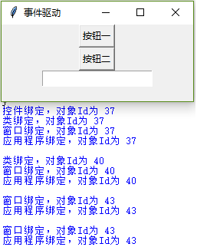
13.5.4 用bind方法进行事件绑定
5．事件响应顺序
当某个控件的事件响应与四种类别的绑定都相关时，按控件绑定、类绑定、窗口绑定和应用程序绑定的顺序回调绑定函数。
【例13-23】事件绑定演示。

Slide 89
13.6 图形用户界面应用举例

Slide 90
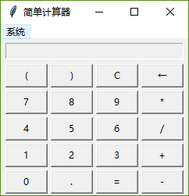
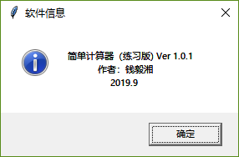
【例13-24】简单计算器
设计并实现一个简单计算器
计算器包含菜单，若干按键能实现基本的算术运算。

Slide 91
本章习题 P

Slide 92
课后作业
3.5节习题全部(P69-71)
要求：
将作业写在word文档中，写清题号，保存为:
”学号姓名-第x章作业.docx“
本章是第3章，x写3，其他章类推。
上传作业到教学网站-提交作业，周次选择x，即第几章作业就传到周次为几。

Slide 94
谢谢观赏
清华大学出版社

